Slide 1






Instrucciones
Sobre contratación de médicos sin EUNACOM.
DIGEDEP
Subsecretaría de Redes Asistenciales
MINSAL
Diciembre, 2018

Slide 2
Código Sanitario. Regla General.
Inciso primero del artículo 112 del Código Sanitario:
“Solo pueden desarrollar actividades propias de la medicina u otras relacionadas con la conservación y restablecimiento de la salud, quienes posean título respectivo otorgado por la Universidad de Chile u otra universidad reconocida por el Estado y estén habilitados legalmente para el ejercicio de sus profesiones”.

Slide 3
¿Cómo se reconoce o revalida el título de médico cirujano obtenido en el extranjero?.
Aprobación EUNACOM ley 20.261.
Ley 20.985, Certificación de especialidades médicas obtenidas en el extranjero. Permite trabajar solo en los servicios públicos en Chile.
Reconocimiento Ministerio RREE: Convenios Bilaterales y Multilaterales. No exime del requisito de EUNACOM para trabajar en el sistema público de salud.
Trámite de revalidación ante la Universidad de Chile, para los títulos obtenidos en países que no poseen convenio con nuestro país (artículo 6º del Decreto con Fuerza de Ley Nº 153 de 1981, cuyo texto refundido fue fijado por DFL Nº 3 de 2006 del Ministerio de Educación.)
Autorización excepcional de la SEREMI de Salud para el caso de desempeño en islas, barcos o lugares apartados (artículo 112 inciso tercero código sanitario).
Habilitación legal
Registro en la SUPERINTENDENCIA DE SALUD

Slide 4
Código Sanitario. Excepción.
Inciso final del artículo 112 del Código Sanitario:
“Con la autorización de la autoridad sanitaria -Secretarías Regionales Ministeriales de Salud- podrán desempeñarse como médicos “en barcos, islas o lugares apartados, aquellas personas que acreditaren título profesional otorgado en el extranjero”.
“lugar apartado” retirado, distante o remoto, en razón de su difícil acceso y conectividad.
Fuera de esta hipótesis, no es procedente requerir autorización a las SEREMIS de Salud.

Slide 5
Médicos habilitados en Chile por SEREMIS de Salud.

Slide 6
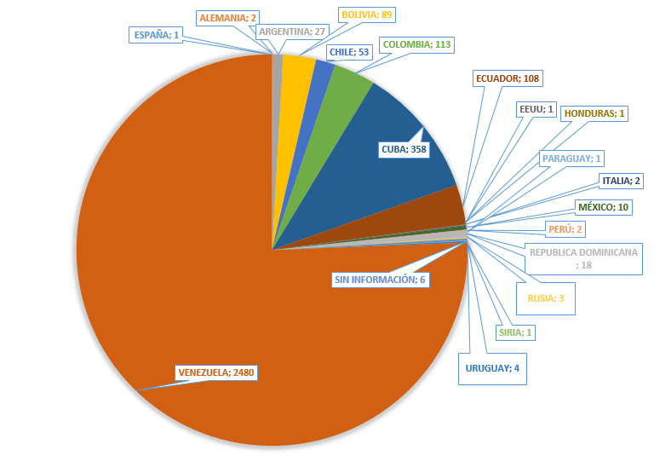
Autorizaciones entregadas por País de emisión de Título.

Slide 7
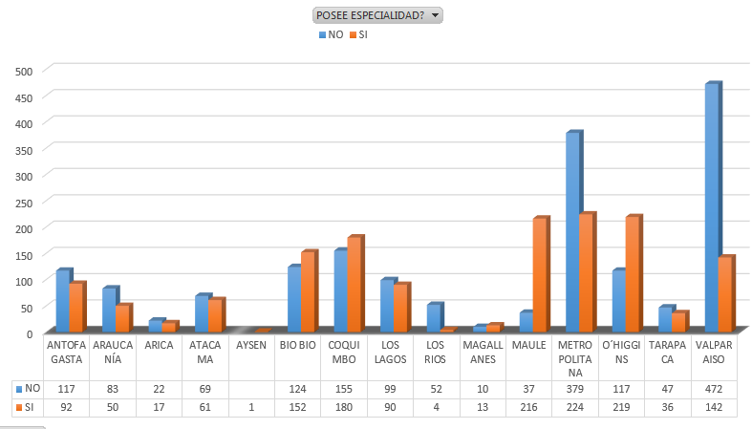
Médicos habilitados por SEREMIS de Salud con o sin especialidad.

Slide 8
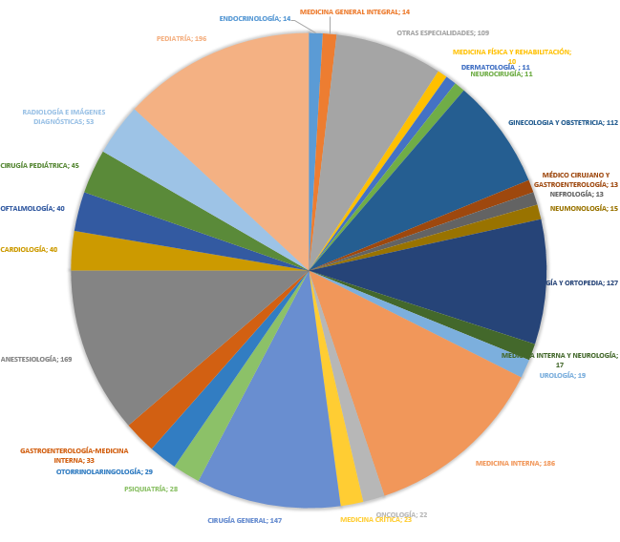
Médicos habilitados por SEREMIS de Salud con especialidades año 2017-2018 (1497 médicos con especialidades).

Slide 9
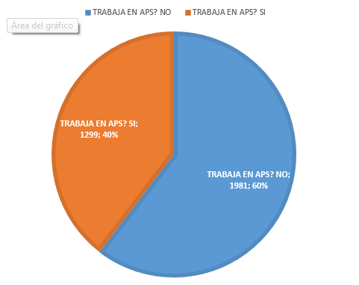
Médicos habilitados por SEREMIS de Salud por Comuna

Slide 10
Certificar Especialidad en Chile

Slide 11
Normativa aplicable. Ley 20.985, que modifica la ley N° 20.261.
SITUACIÓN 1:
a) Médicos habilitados para ejercer la profesión en Chile por haber cursado sus estudios en nuestro país o por haber obtenido su título profesional en algún país con el cual Chile ha suscrito un tratado que reconoce el referido título.
En estos casos, a los médicos que hayan obtenido la certificación de su respectiva especialidad o subespecialidad, de conformidad con el ordenamiento jurídico chileno, no se les exigirá el EUNACOM para los fines que indica la ley N° 20.261.

Slide 12
Normativa aplicable. Ley 20.985, que modifica la ley N° 20.261.
SITUACIÓN 2:
c) Médicos que han obtenido su título profesional en el extranjero, que no se encuentren habilitados para ejercer su profesión en Chile y que no cuenten con el EUNACOM. Es decir, se refiere a médicos titulados en países con los cuales Chile no ha suscrito tratados de reconocimiento de títulos profesionales. (CONACEM).

Slide 13
Normativa aplicable a la Certificación de las especialidades.
Decreto Supremo Nº 8, de 2013, del Ministerio de Salud, Reglamento de certificación de las especialidades de los prestadores individuales de salud y de las entidades que las otorgan.
Resolución Exenta Nº 422, de 10.03.2010, Ministerio de Salud, aprueba normas para la autorización de entidades certificadoras de especialidades y subespecialidades aludidas en el Decreto Supremo Nº 57/07 de los Ministerios de Salud y Educación.

Slide 14
Entidades certificadoras de especialidades.
Decreto Supremo Nº 8, de 2013.
Corresponderá al Ministerio de Salud verificar el cumplimiento de los requisitos , para las entidades que deseen certificar especialidades y subespecialidades, sean autorizadas como entidades certificadoras.
Las entidades certificadoras deberán acreditar o dar a conocer según el caso, ante el Ministerio de Salud, cada cinco años, el cumplimiento de las condiciones definidas en el articulo N°4.
Las universidades reconocidas oficialmente en Chile, están autorizadas para certificar las especialidades y subespecialidades respecto de los alumnos que hayan cumplido y aprobado los programas de formación y entrenamiento ofrecidos por ellas.

Slide 15
Jurisprudencia administrativa. ESCASEZ DE MÉDICOS.
En situaciones especiales de escasez de médicos, cuando sea necesario asegurar la entrega de las prestaciones en salud, la autoridad administrativa pertinente podrá recurrir transitoriamente a las contrataciones de médicos que hayan obtenido su título en el extranjero, aun cuando no hubieren rendido y aprobado el EUNACOM.
NO ES HABILITACIÓN SINO UNA FORMA EXCEPCIONAL PARA CONTRATAR.

Slide 16
instrucciones específicas para la contratación en situación de escasez de profesionales médicos.
ACREDITAR la escasez, mediante realización efectiva de concursos públicos de médicos cirujanos, que reúnan las condiciones legales para desempeñar la profesión y que se hayan declarado desiertos por falta de interesados o de candidatos idóneos.
FUNDAR la brecha del recurso humano médico, a través de un informe técnico emitido por la Subdirección Médica o de Gestión Asistencial respectiva.
CONTRATAR en forma eminentemente transitoria, por ello no podrá exceder del plazo máximo de 6 meses. Excepcionalmente prorroga fundada por 3 meses.

Slide 17
instrucciones específicas para la contratación en situación de escasez de profesionales médicos.
REQUERIR del profesional, certificado que acredite la inscripción actual, el número de inscripciones previas, y la rendición efectiva del examen EUNACOM en oportunidades anteriores, con los respectivos puntajes obtenidos.
EXIGIR, la totalidad de los documentos que acrediten su formación profesional en el extranjero, debidamente legalizados.
REQUERIR la documentación, que acredite el cumplimiento de la normativa sobre permanencia o residencia en Chile.

Slide 18
instrucciones específicas para la contratación en situación de escasez de profesionales médicos.
REPLICAR Y COMUNICAR a los Alcaldes de las comunas de su ámbito territorial.
MANTENER un registro actualizado de los médicos que se encuentren en la situación analizada, dentro de la red asistencial a su cargo.

Slide 19
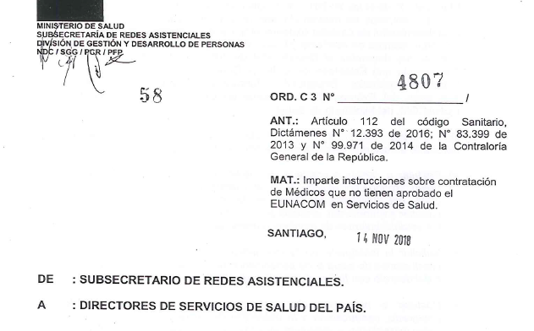

Slide 20

MUCHAS GRACIAS

